Slide 1


Thứ hai ngày 8 tháng 9 năm 2025
Đạo đức
EM BIẾT ƠN NHỮNG NGƯỜI CÓ CÔNG VỚI QUÊ HƯƠNG ĐẤT NƯỚC (Tiết 1)

Slide 2
https://www.youtube.com/watch?v=SIdMPUniJPg
https://www.youtube.com/watch?v=SIdMPUniJPg

Slide 3
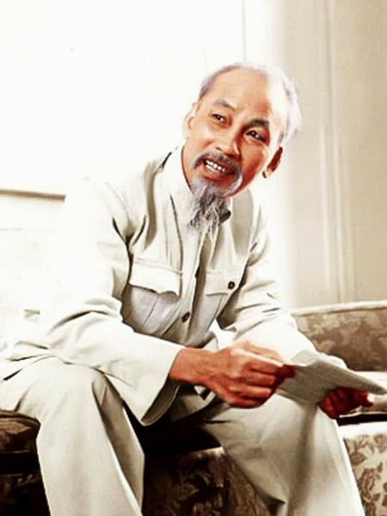
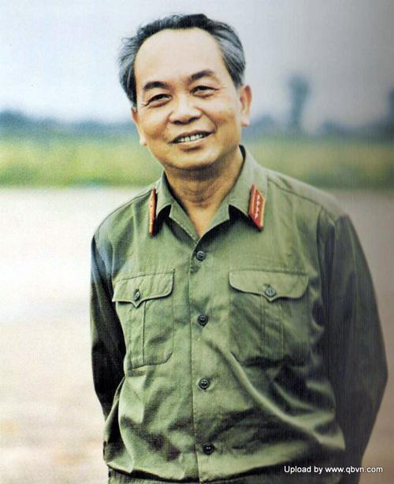

Slide 4
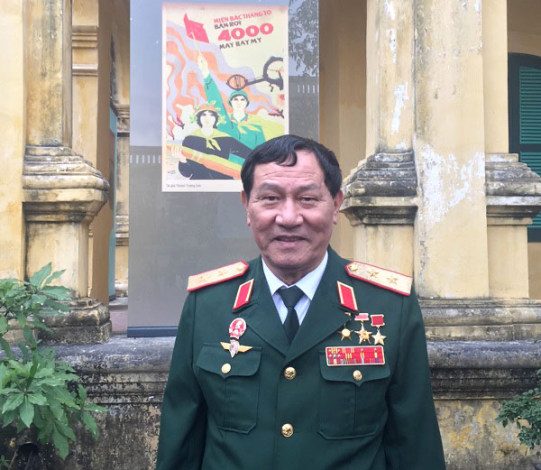
Anh hùng Phạm Tuân

Slide 5
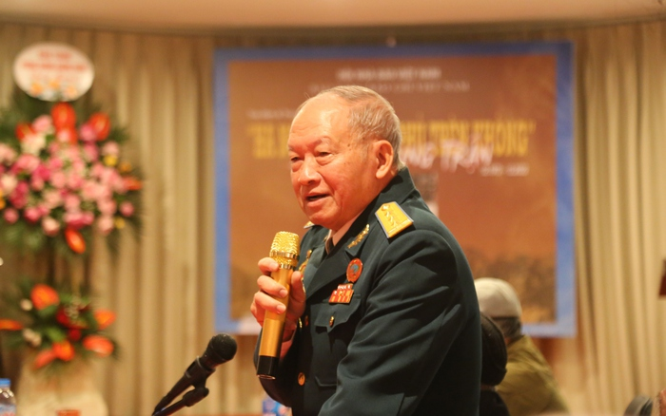
Phi công Vũ Đình Rạng

Slide 6
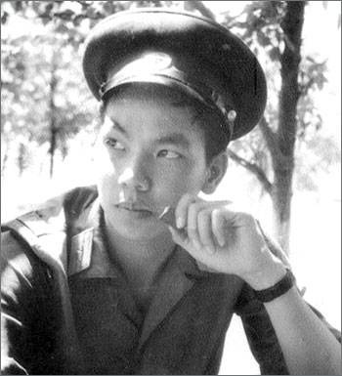
Anh hùng Vũ Xuân Thiều

Slide 7
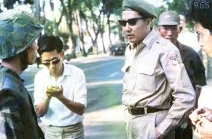
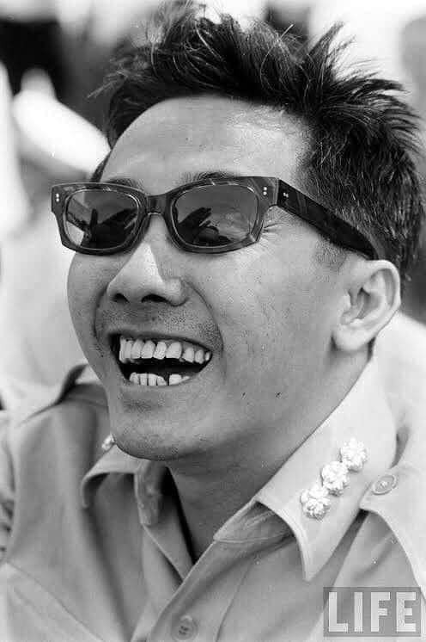
Đại tá Phạm Ngọc Thảo

Slide 8
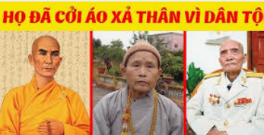
Những nhà sư đã cởi áo cà sa khoác chiến bào

Slide 9
